Slide 1


Fraunhofer Zukunftsthemen
»Märkte von Übermorgen«
»Gemeinschaftlich-e-Mobilität: Fahrzeuge, Daten und Infrastruktur« Akronym: GeMo
Benjamin Dittwald

Slide 2
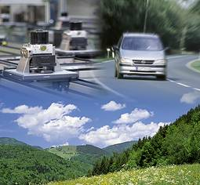

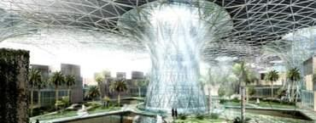
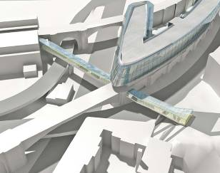



Collaborative mobility for the city of the future
Sustainable city
Livable city
In 2050, we drive collectively using electric vehicles in urban regions!
Positive urbanism
Connected city

Slide 3









Vision of a »Smart_{e} City« Integration of all action fields in urban mobility
Humans
Traffic
Humans
Traffic
E-Mobility as a Booster
MOBILITY
TODAY
MOBILITY
TOMORROW
Energy Infrastructure
Control
Energy Infrastructure
Control
Networking
Urban Areas
Networking
Urban Areas

Slide 4

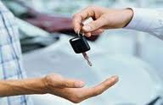
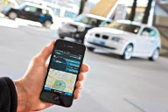
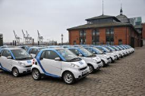


Roadmap to »Smart_{e} City«
2050
E-mobile City
Mobility ressources are emobile, mobility in urban environments is efficient, flexible and sustainable
2040
Collaborative City
Mobility ressources (vehicles, miscellaneous, data, infrastructures) are used collaboratively and are emobile to large extend
2030
Interconnected intermodal City
Integration of traditional public transport with emobility along new forms of mobility
2020
E-fleet City
Deployment of concepts for emobility in commercial and urban fleets
Today
E-mobility in
case studies and
pilot projects
First projects in living labs
http://www.mobilityinnovation.iao.fraunhofer.de/Aktuell/

Slide 5
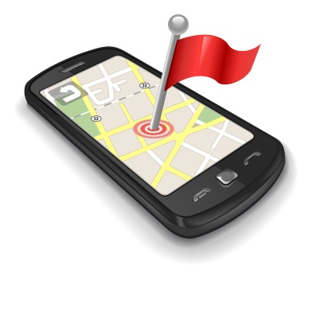


Kommunikationswege der Komponenten

Slide 6
Kombiniertes Ladesystem
Konduktiv
Bidirektional
Leistung 22 kW
η = 97 %
Induktiv
Bidirektional
Leistung 22 kW
η > 90 %
Kompakt
Integriert
Kostengünstig
Notes:
Konduktives Ladesystem
Bidirektional
Leistung 22 kW
Hoch effizient η = 97 %
Induktives Ladesystem
Biderektional
Hohe Leistung 22 kW
Effizient η > 90 %
Kompakte Integration in Parkplatz und Fahrzeug
Kabellos und bedienfreundlich
Vandalismussicher
Keine elektrische Verbindung zwischen Fahrzeug und Umgebung
Kombiniertes Ladesystem
Kompakt
Integriert
Kostengünstig

Slide 7
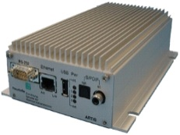
On-Board-Unit
Sensoren
Human Machine Interface
Batteriemanagement
Induktive Laderegelung

Slide 8
R&D elements
Vehicles
On Board Units
Inductive charging
Infrastructure
Inductive charging technologies
Charging management
Data and Services
Mobility data cloud
Seamless positioning
Demonstrators
Collaborative cars
Positioning systems
Mobility data services
Collaborative segways
Collaborative mobility services

Slide 9
Gesamtarchitektur

Slide 10
Mobility Data Cloud – Features & Concepts
Mobility Data Cloud
Data Store
Machine Readable Formats
Mobility SPACES
Behavior Optimization
Service Orchestration
Standardization
&
Interoperability
Data Catalogue
Open
Data
Real-Time
Capability

Slide 11
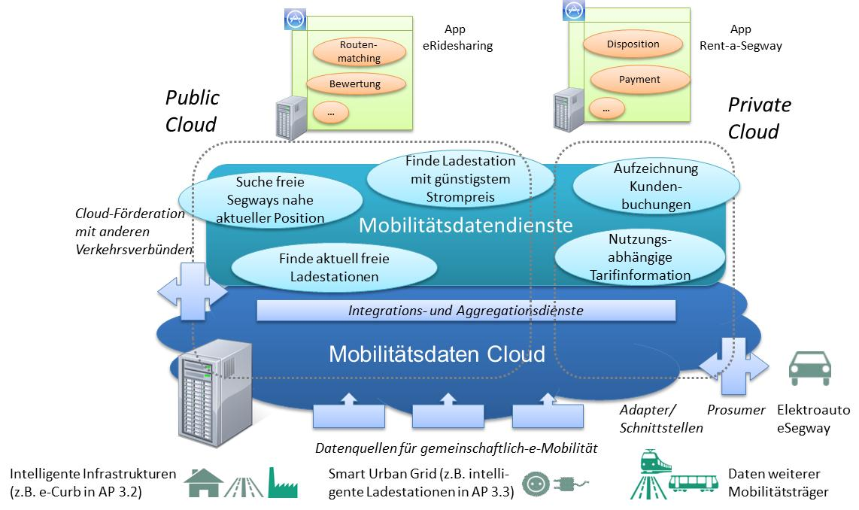
AP4.1 Mobilitätsdaten-Cloud zur Aggregation und Bereitstellung der Daten Highlevelarchitektur der Mobilitätsdaten-Cloud
Aggregation verschiedener Datenquellen und –dienste:
Offenheit auf 3 Ebenen:
Daten
Dienste
Apps
Notes:
Aggregation verschiedener Datenquellen und –diensten.
Offenheit auf 3 Ebenen:
Daten
Dienste
Apps

Slide 12
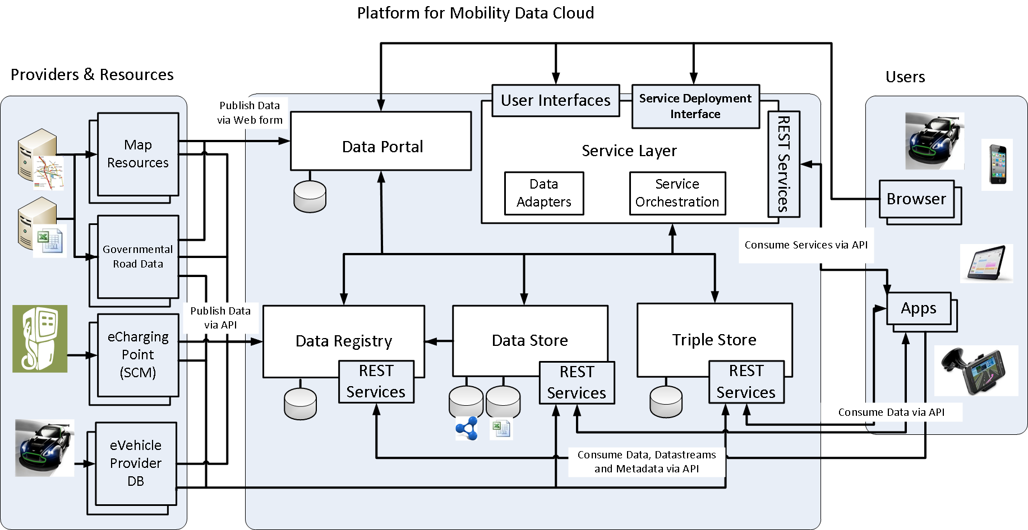
Grobspezifikation „Gemeinschaftliche Mobilitätsdienste“ Beschreibung der Lösung

Slide 13
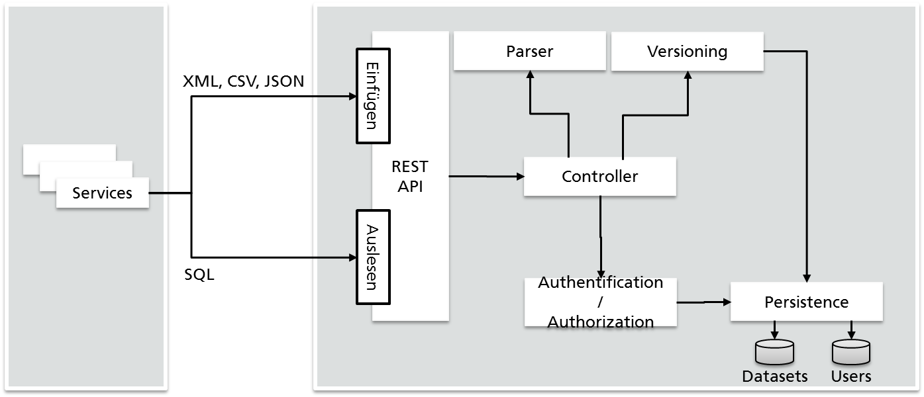
Architektur der Speicherkomponente der Mobilitätsdaten-Cloud
Die Mobilitätsdatencloud (MDC) verfügt über ein web basiertes Speichersystem, welches von den Mobilitätsdiensten benutzt wird, um Daten abzurufen oder zu persistieren.
Daten können via XML, CSV oder JSON Datei hoch geladen werden und werden anschließend vom Storage der MDC in ein relationales Datenmodell überführt.
Die MDC bietet REST Schnittstellen an, um via SQL auf die Daten zugreifen zu können.
Notes:
Die Mobilitätsdatencloud (MDC) verfügt über ein web basiertes Speichersystem, welches von den Mobilitätsdiensten benutzt wird, um Daten zu abzurufen oder zu persistieren. Daten können via XML, CSV oder JSON Datei hoch geladen werden und werden anschließend vom Storage der MDC in ein relationales Datenmodell überführt. Die MDC bietet REST Schnittstellen an, um via SQL auf die Daten zugreifen zu können.

Slide 14

AP 5.3 Demonstrator „Gemeinschaftliche Mobilitätsdienste“ Ansprechpartner
Benjamin Dittwald
Tel: +49 30 3463-7398
Fax: +49 30 3463-8000
Benjamin.Dittwald@fokus.fraunhofer.de
Nikolay Tcholtchev
Tel: +49 30 3463-7175
Fax: +49 30 3463-8000
Nikolay.Tcholtchev@fokus.fraunhofer.de
Fraunhofer
Fraunhofer-Institut für offene
Kommunikationssysteme
Kaiserin-Augusta-Allee 31
10589 Berlin
http://www.fokus.fraunhofer.de

